Slide 1
RELUX
Consciència de compra:
El poder de les eleccions sostenibles en articles de luxe
ALÈXIA MAYOR
CATERINA MOLL
GUILLERMO NAVAS
MARC GUITART

Slide 2
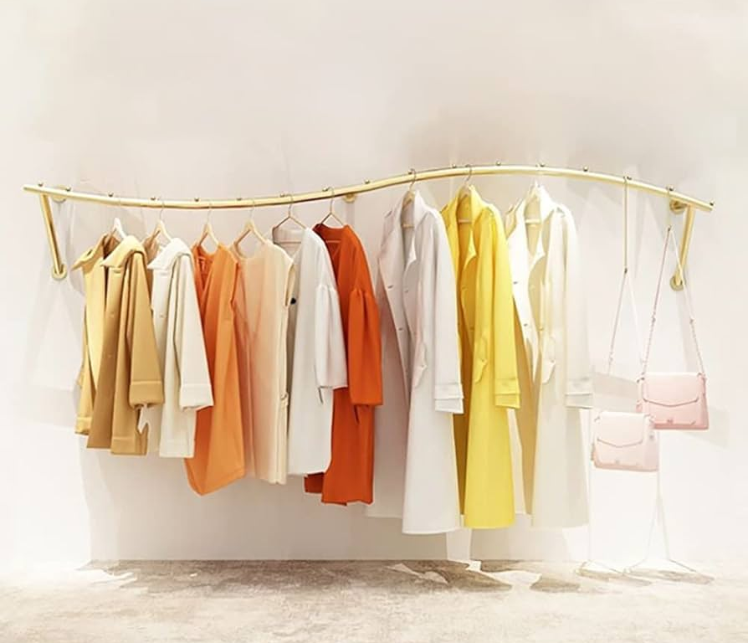
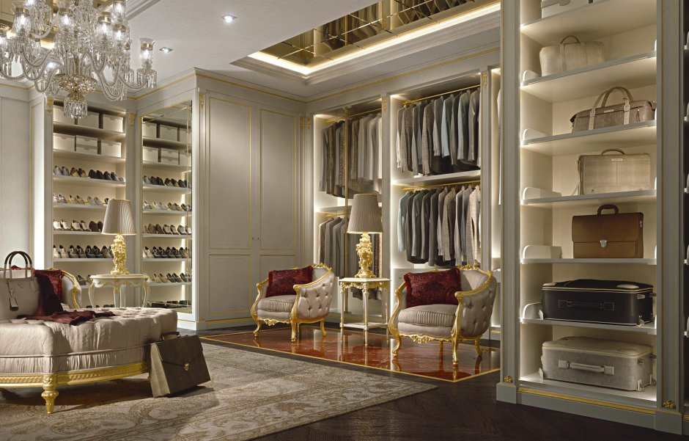
SITUACIÓ ACTUAL
Notes:
repartir foto de qui es cada grup i donar 10 segons en que mirin qui son
Quan es compren un vestit per un evento, després passa a ser fons d’armari directament?
Quan tenen una gala on han d’anar d’etiqueta és compren un vestit exclusivament per aquella circumstància?
Segurament, la resposta és que sí, llavors ens trobem en la situació on la durada de vida útil dels vestits és excessivament curta. D’aquesta manera, hi ha la necessitat de obtenir noves peces per cada ocasió.

Slide 3
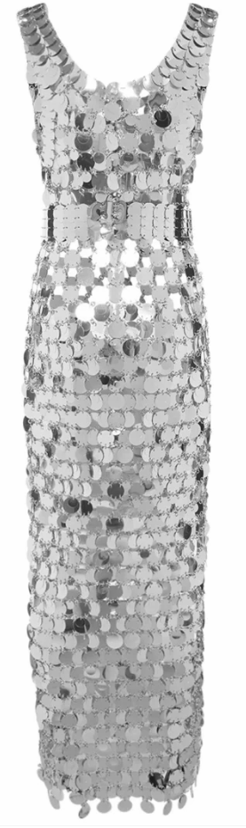
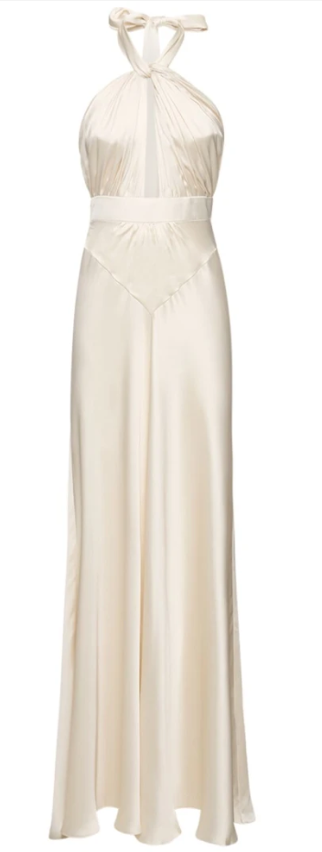
SITUACIÓ ACTUAL
25%
PUNT D’EQUILIBRI AMBIENTAL
5%
TOTAL DE VIDA ÚTIL
Notes:
Llavors ens trobem en un punt on:
Estudi pro ambientalistes recomanen usar al menys 30 vegades cada peça de roba para rentabilitzar l’impacte ambiental de la seva producció.
De mitjana els estudis indiquen que usem 7 vegades una peça abans de llençar-la
La vida útil d’una peça de llarga duració és de 120 usos.

Slide 4
SITUACIÓ ACTUAL
PRIMER
SEGON
1°
TERCER
2°
3°
PRESTIGI
EXCLUSIVITAT
SOSTENIBILITAT
Notes:
Hi hauria alguna manera de donar-li una segona volta a aquests productes?
Podria ser possible sense deixar de banda els principis i els valors fonamentals del mercat de luxe?

Slide 5
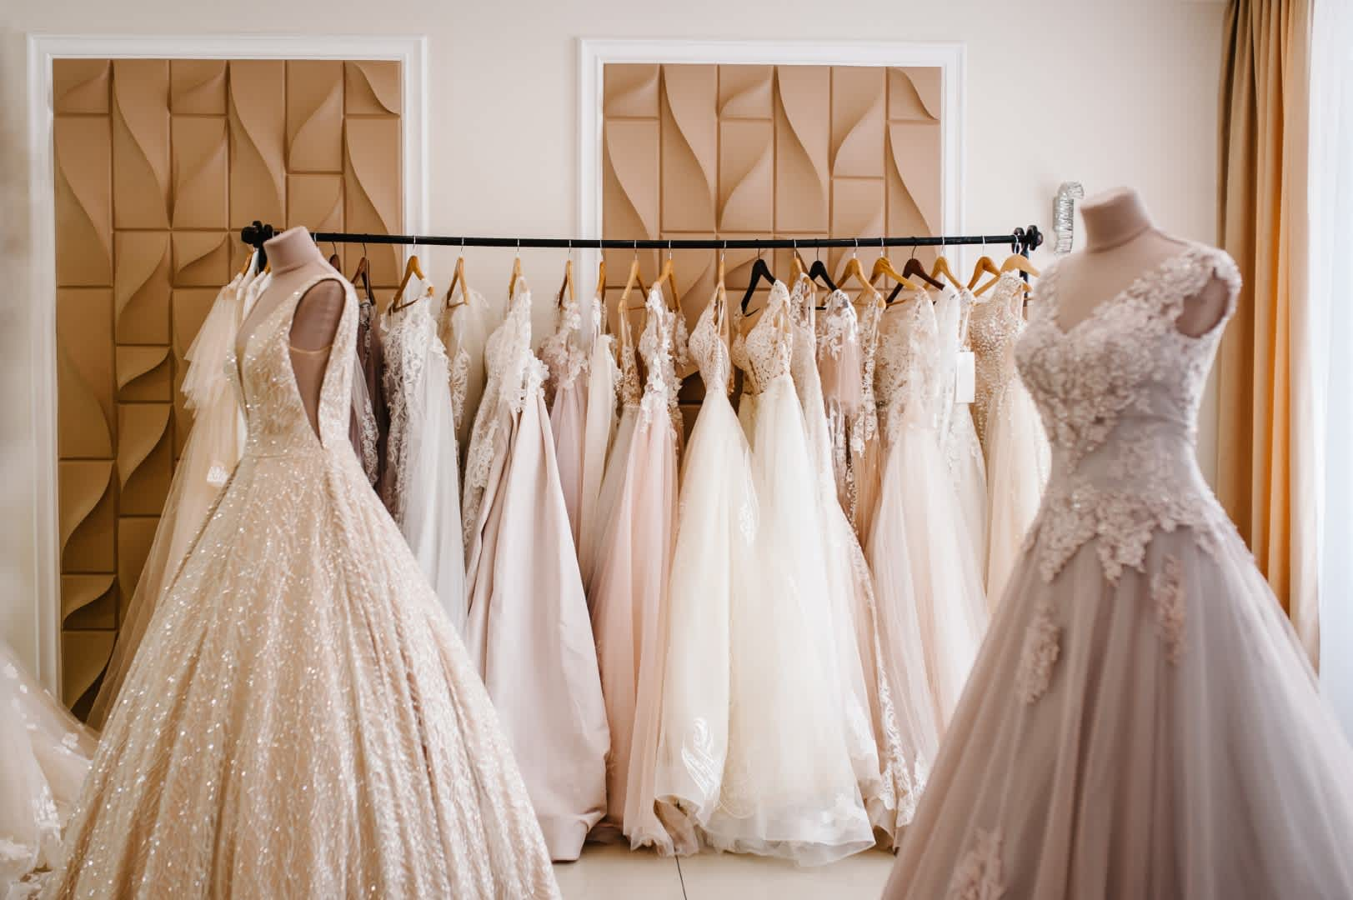
PROBLEMA

Slide 6
SOLUCIÓ
PRESTIGI I EXCLUSIVITAT
LUXE
MANTENIMENT DE VENTES
MEDIA
SHOW-ROOMS
SOSTENIBILITAT
Notes:
La nostre solució al problema tan evident que hi ha actualment i sobretot en aquesta indústria, que es el de la moda i el luxe, proposem la nostre aplicació que ens permet preservar els principals pilars de la compra-venta de productes de luxe. La proposta manté l’experiència exclusiva de cada adquisició, el prestigi de les marques oferides, mentre que aconseguim que aquesta necessitat de disfrutar de nous productes es mantingui i es retroalimenti mitjançant les xarxes o connexions que s’establiràn a partir de l’app, ja que aquesta conté funcionalitats com la del xat, per poder comentar amb altres usuaris punts d’interés comú dins del sector i també desde l’apartat principal, consultar tot tipus de notícies de les firmes més importants del sector i així seguir veient com va evolucionant el mercat. I us preguntareu com es pot mantenir l’exclusivitat i el prestigi de les marques o de certs articles en un mercat que comportarà que la gran majoria de productes que et deixin, puguis comprar, vendre o llogar hagin tingut un propietari anterior. Doncs aixó ho aconseguirem mitjançant l’accés a l’app, la qual no serà oberta al públic general, sino que es podrà accedir-hi mitjançant les pròpies marques més rellevants de la moda i aquestes seràn les que facilitaràn aquestes invitacions a l’app. (*Procediment*)

Slide 7
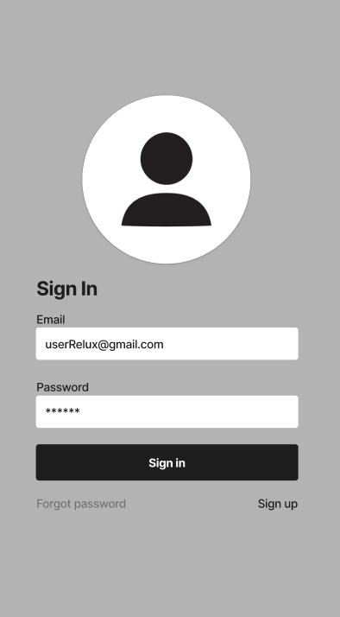
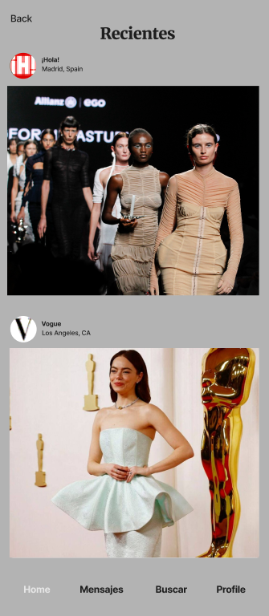
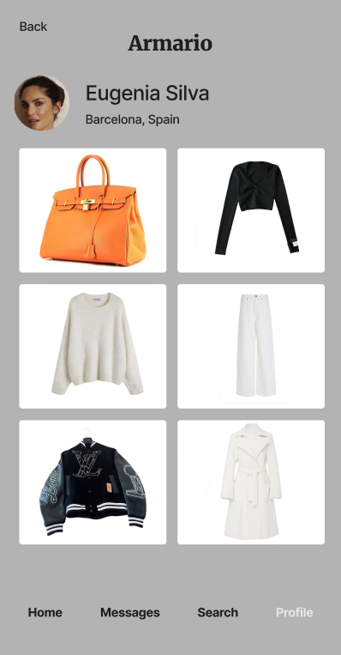
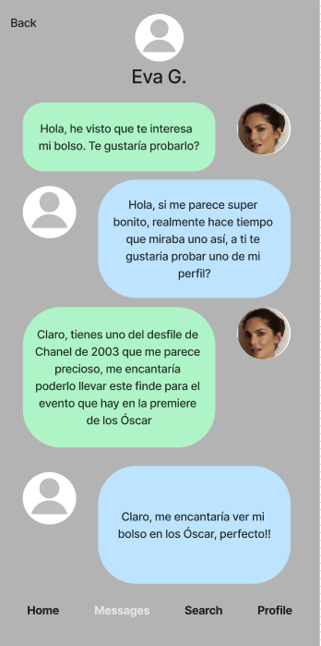
SOLUCIÓ
Notes:
Explicar funcionalitats aplicació

Slide 8
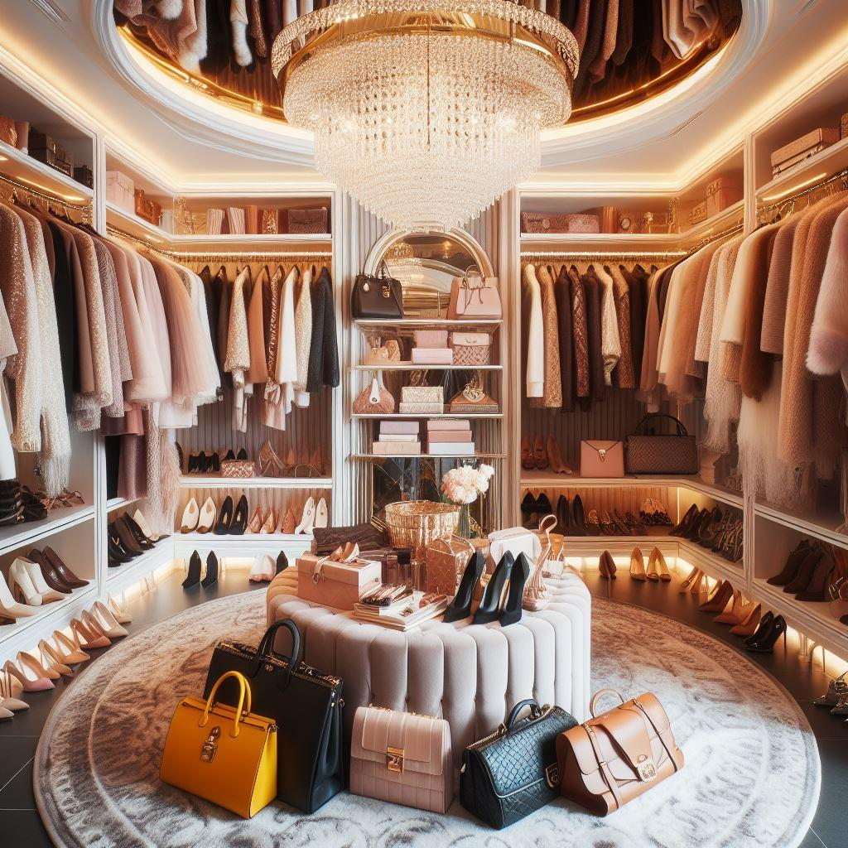
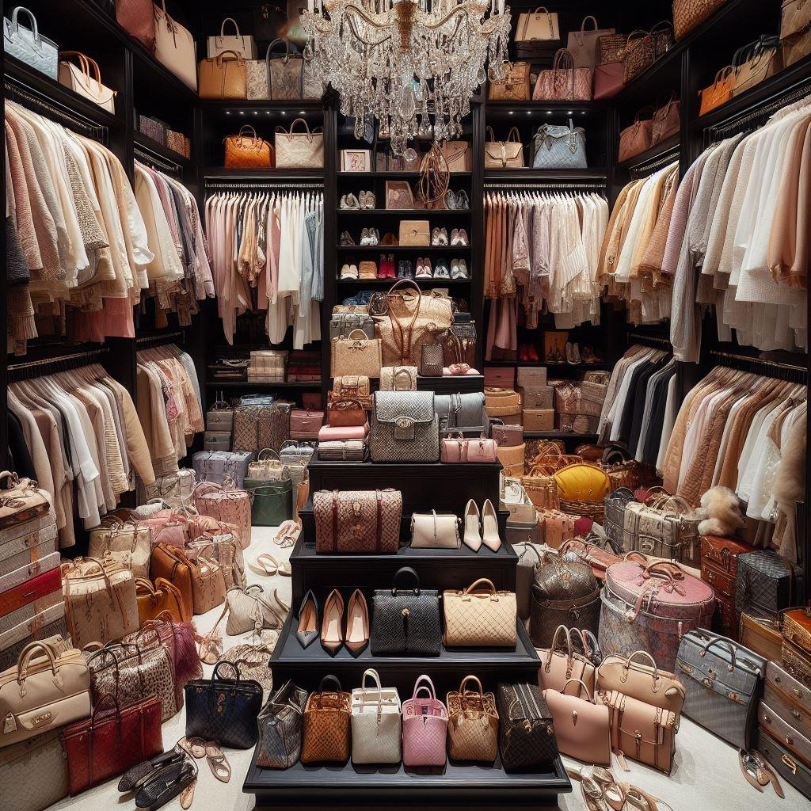
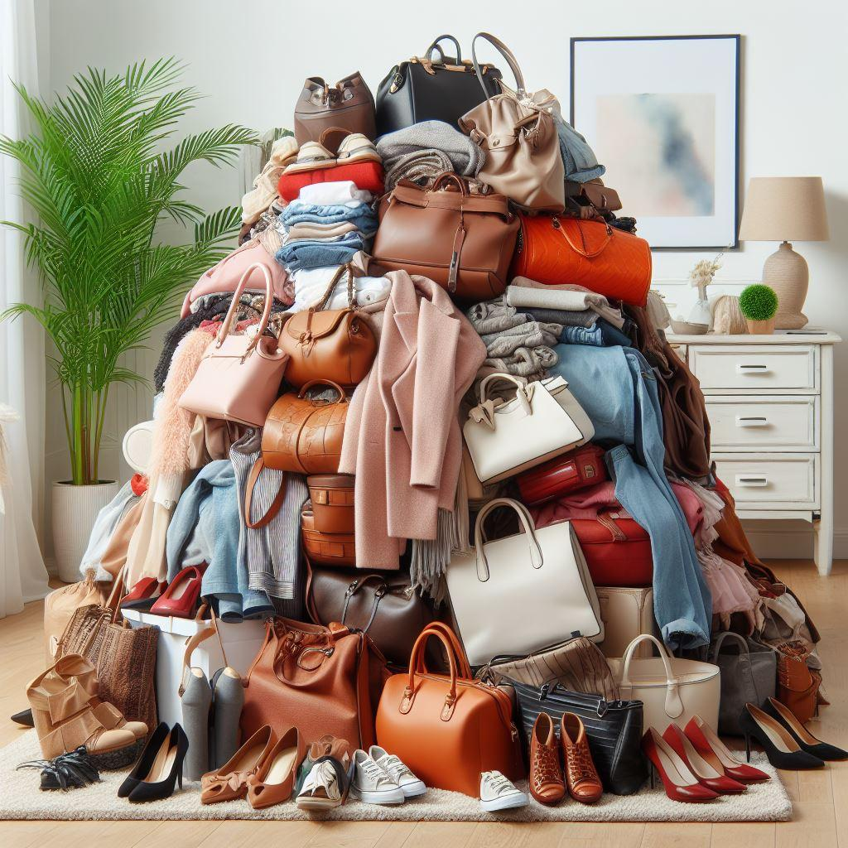
CONCLUSIÓ
Notes:
Resum dels punts clau de la proposta
Canvi conceptual del luxe sostenible amb ReLux, promovent la sostenibilitat, sempre mantenint el prestigi, experiència i exclusivitat de la venta.

